Slide 1

2021
预测面试结果

Slide 2
CONTENTS
目 录
PART 01
PART 02
PART 03
PART 04
导入库
数据处理
预测的模型
导入文件

Slide 3
PART ONE
导入库

Slide 4
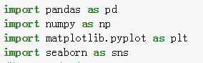

PART ONE
导 入 库
以及数据文件
请输入合适的内容

Slide 5
PART
TWO
数据处理

Slide 6
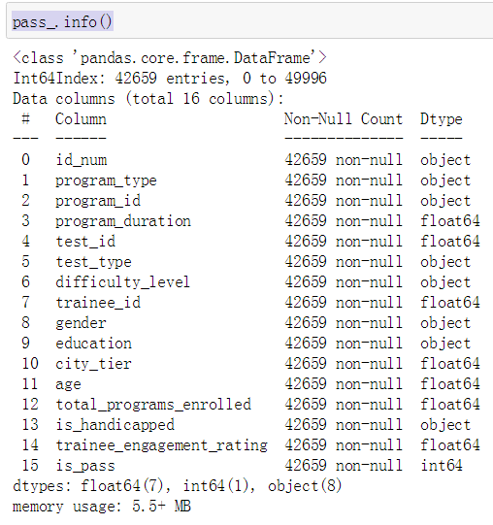
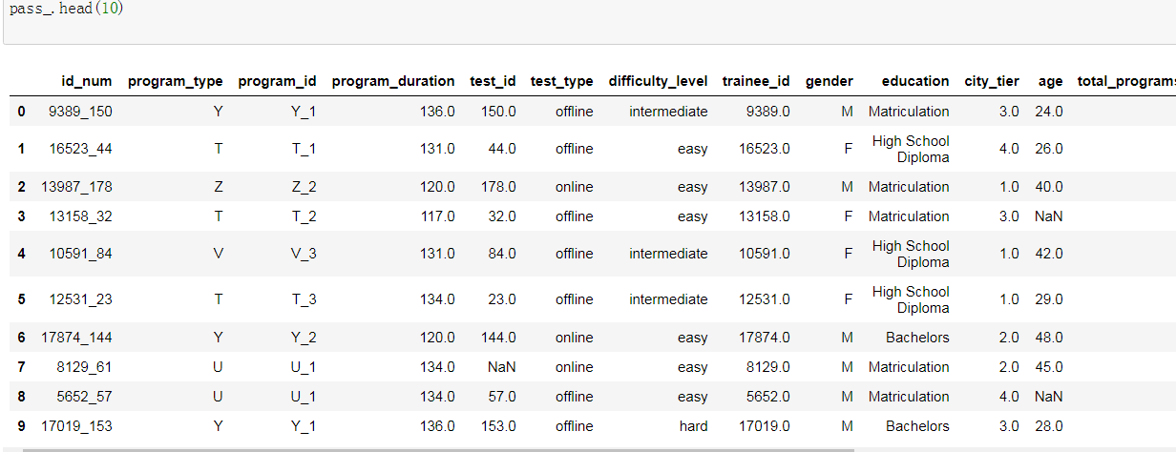
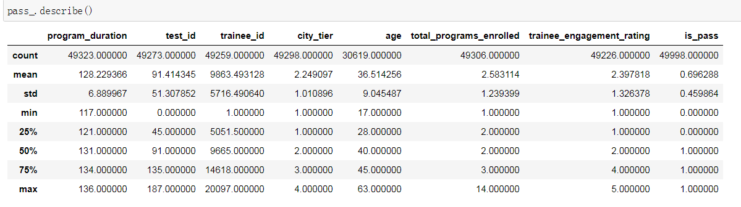
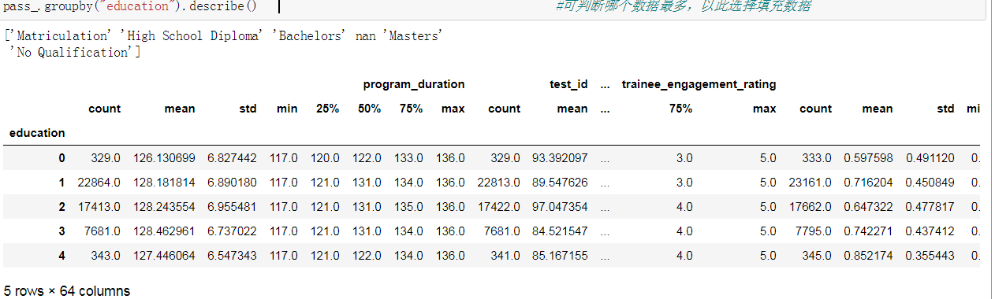
PART TWO
数 据 处 理
1 pass_.head(10) 查看前十个数据，若不输入参数默认为前五个数据
2 pass_.describe() 查看数据各个相关数值 平均数等
3 pass_.groupby("education").describe() 查看"education"列的相关数值
4 pass_.info() 看看各列数据的总数
请输入合适的内容

Slide 7



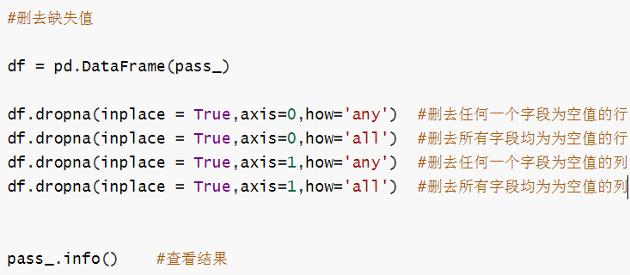
PART TWO
数 据 处 理
数据预处理 此操作对测试集和训练集都要进行
1 pass_.loc[pass_["difficulty_level"] == "vary hard","difficulty_level"] = 3
把string型数据转化为特定的数字以便进行预测
2 缺失值填充
3 有缺失值的行的删除
请输入合适的内容

Slide 8
PART
预测模型

Slide 9
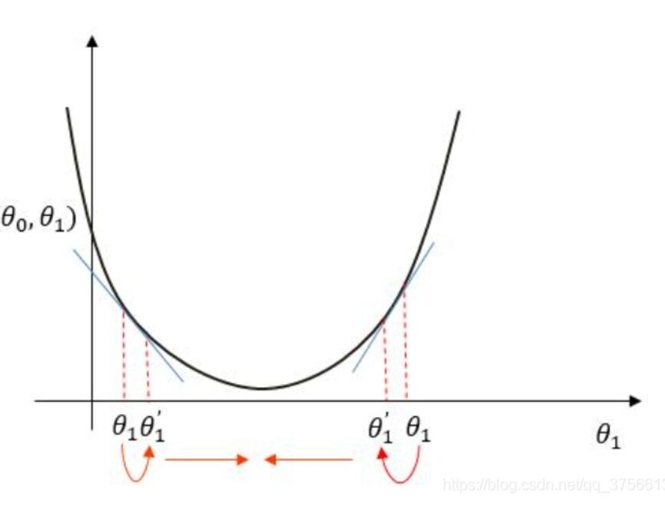
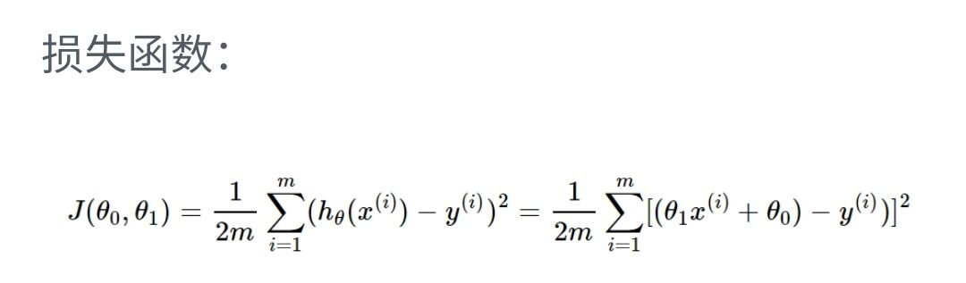
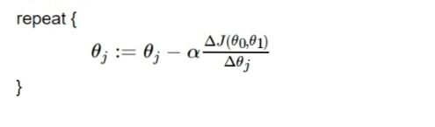
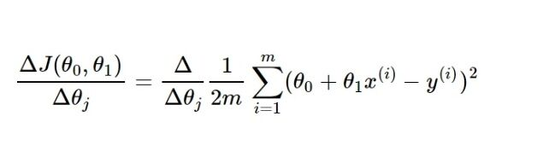
PART THREE
预 测 模 型
1 线性规划（梯度下降法）
原理:
损失函数： 计算得到损失函数的最小值所对应的theta
单元线性回归：
我们可以用梯度下降法来求得该点的参数值，每走一步都根据，所求的梯度来决定当前最优方向，然后继续前进，直到非常接近损失函数的最小值。
（1）初始化一个theta
（2）不断修改theta使损失函数越来越小
我们需要求解学习率a，以及梯度，而学习率是人为设定的，并不需要从训练集中学习，所以我们只要求解梯度即可
其公式为：

Slide 10
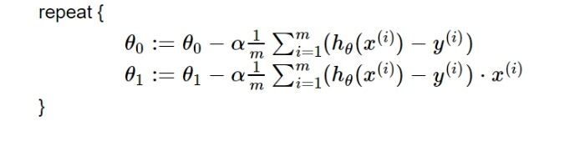
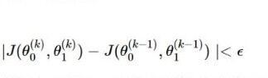
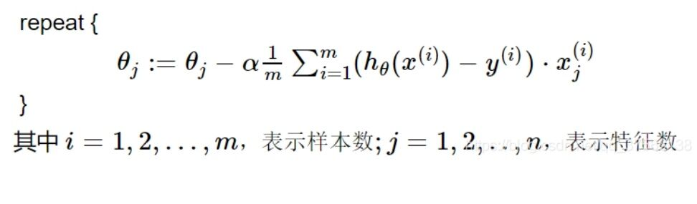
PART THREE
预 测 模 型
所以对于一元线性回归，梯度下降算法为
重复上述过程，直到收敛或达到最大迭代次数
判断条件为：
同理多元线性回归为：
请输入合适的内容

Slide 11
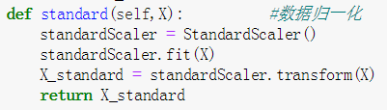
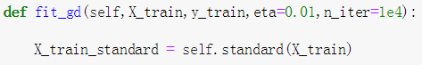
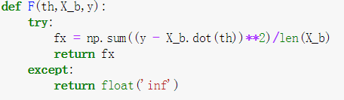
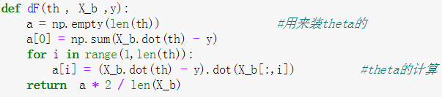
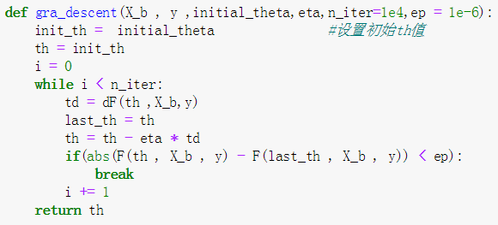
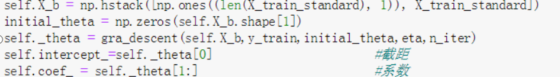
PART THREE
预 测 模 型
数据归一化
fit_gd函数进行训练
包含了以下函数
求损失函数的值
求此点对应的梯度
请输入合适的内容
调用2,3来求出损失函数最小值所对应的theta
n_iter为迭代的最大次数 ep是用于判断接近最小值的

Slide 12
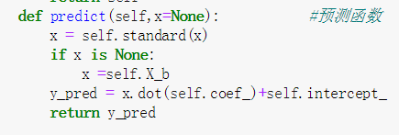
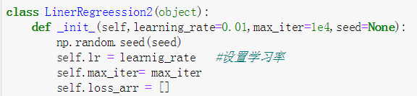
PART THREE
预 测 模 型
预测函数
加上初始化，封装此类
请输入合适的内容

Slide 13
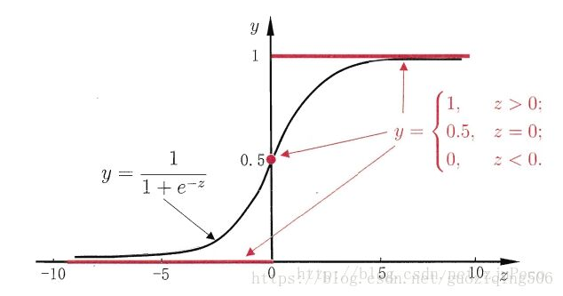
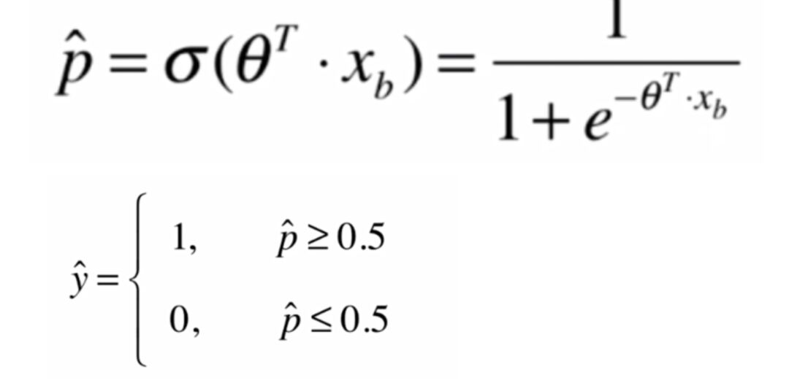
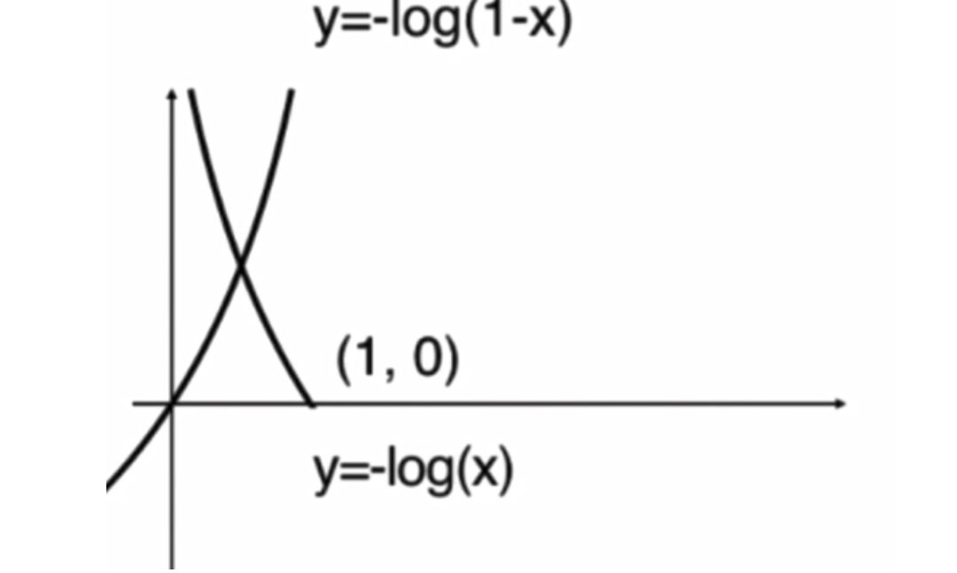
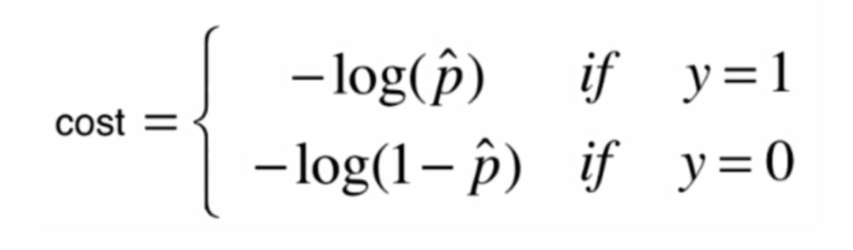
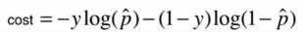
PART THREE
预 测 模 型
2 逻辑回归算法
Sigmoid函数：
现在的问题就是,给定了一组样本数据集X和它对应的分类结果y，我们如何找到参数theta，使得用这样的方式可以最大程度的获得这个样本数据集X对应的分类输出y
这就是我们在训练的过程中要做的主要任务,也就是拟合我们的训练样本,而拟合过程,就会涉及到逻辑回归的损失函数
请输入合适的内容

Slide 14
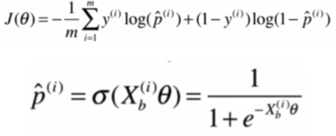
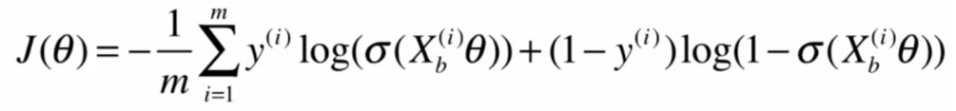
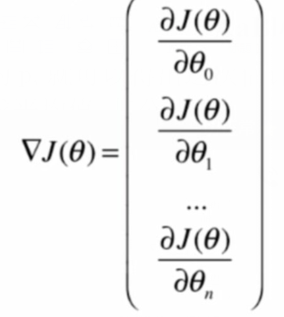
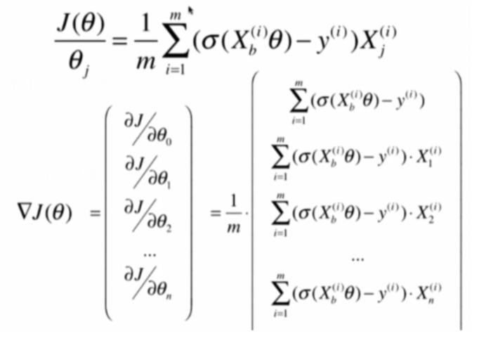
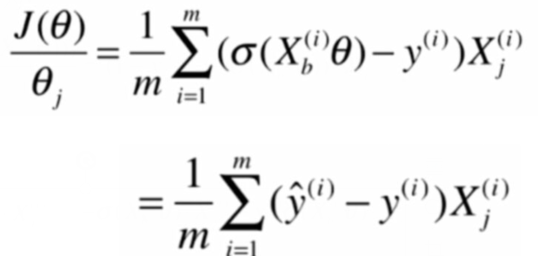
PART THREE
预 测 模 型
这样,根据我们求出的p,就可以得出这次估计的损失是多少
最后,再把损失相加求平均值,其公式为:
下面我们要做的事情,就是找到一组theta,使得J(theta)最小，我们可以使用梯度下降法求得它的解。
首先J(theta)的梯度公式：
函数模型
对损失函数求导
请输入合适的内容

Slide 15
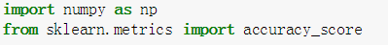
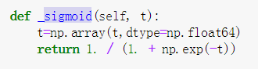
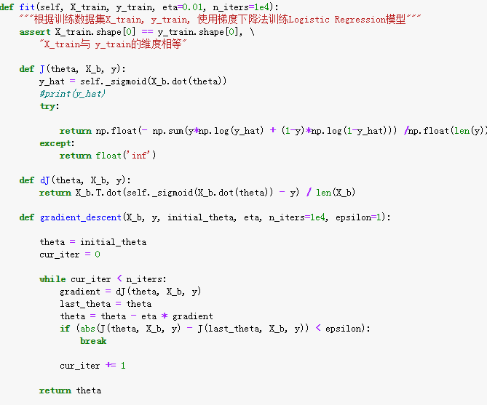
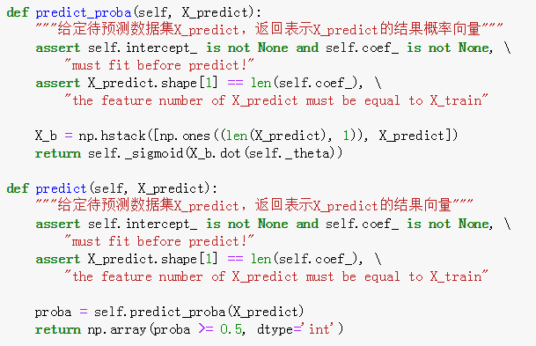
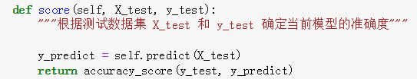
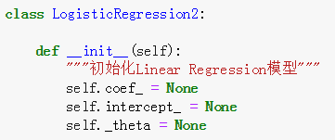
PART THREE
预 测 模 型
导入库
sigmoid函数
梯度下降法求解theta
预测 先求结果概率向量，再求结果向量
准确度求解
请输入合适的内容
封装函数

Slide 16
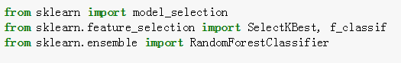




PART THREE
预 测 模 型
3 随机森林
调用库实现随机森林
导入库
特征选择
初始化
训练
预测
请输入合适的内容

Slide 17
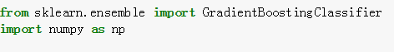
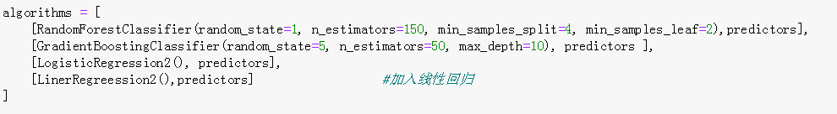
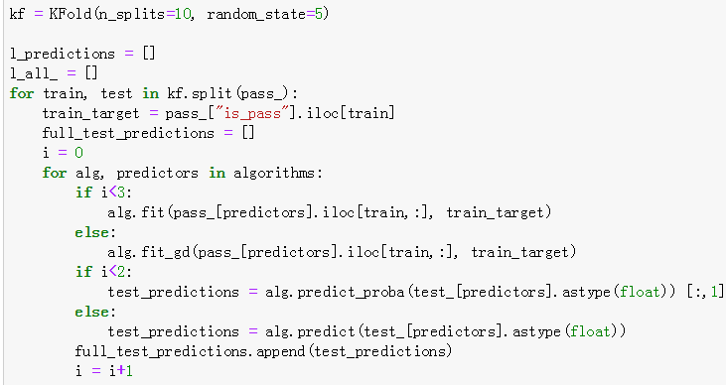


PART THREE
预 测 模 型
4 集成多个分类
导入库
加入模型
进行数据的训练及预测
此操作属于第一个for循环，将各个回归方程按比例进行预测，以得出更加优化的预测结果，然后将预测结果加入所设列表中
请输入合适的内容
将交叉验证分的10次预测数据进行平均，再将所得数据进行处理得0,1型得到结果

Slide 18
PART
导入文件

Slide 19
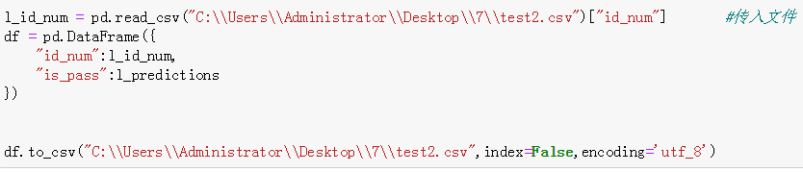
PART FOUR
导 入 文 件
所得文件第一列为id_num，第二列为is_pass即为结果
请输入合适的内容

Slide 20
2020
感 谢 聆 听
Thank You

